Slide 1
隊伍「第五名」團隊會議
MaiMate 工作項目狀態
39 項全盤點・四級誠實標示・分工討論用
盤點日 2026/07/19｜決賽 8/1–8/2｜完整版：docs/STATUS.md

Slide 2
總覽：repo 看起來很滿，驗證過的只有 8 項
8
11
14
6
已完成並驗證
寫好但沒測過
待做
純測試項
行為分析、文件、環境腳本
Agent迴圈、API串接、SAM…
RAG、三方案、Profile、手機版…
E2E、雙層護欄、部署計時…
最大隱藏風險：Agent 迴圈從沒對真實 Bedrock 跑過、Private API 簽章沒驗證過、SAM 從沒 deploy 過——「寫好」不等於「能動」。
本週原則：先讓 🧪 變 ✅（把寫好的測到能動），再開 🔨 新工。

Slide 3
Agent 核心（10 項）
Bedrock 首跑是全案最優先——唯一沒碰過真傢伙的核心路徑
項目 | 狀態 | 說明 | 參照
Converse tool-use 迴圈 | 🧪 寫好待測 | 程式完成，從沒對真實 Bedrock 跑過 | agent/loop.py
工具定義×4＋dispatch | 🧪 寫好待測 | 同上 | agent/tools.py
prepare/execute 下單分離 | 🧪 寫好待測 | 架構完成，待端到端驗證 | tools+order
程式層護欄（明牌/PII） | 🧪 寫好待測 | 正則可測，未寫測試 | guardrails.py
confirm 欄位帶出前端 | 🔨 待做 | 迴圈把確認卡帶給 handler 回應 | #1
Haiku/Sonnet 路由 | 🔨 待做 | 含 prompt caching | #5
Bedrock Guardrails | 🔨 待做 | 與程式層雙保險 | #6
Profile Engine 簡版 | 🔨 待做 | 行為推斷三模式→提醒強度 | #10 spec✓
三方案生成 | 🔨 待做 | Golden Path 核心，確定性計算 | #11 spec✓
Audit Log | 🔨 待做 | 工具+訂單留痕＋軌跡面板 | #12 spec✓

Slide 4
資料・RAG・API 整合（11 項）
項目 | 狀態 | 說明 | 參照
CSV 解析＋行為指標預計算 | ✅ 已驗證 | 10,000 筆，真數字已驗證（追高65%等） | analysis/
health_report.json | ✅ 已驗證 | 五組指標齊全 | data/
setup.sh 環境檢查 | ✅ 已驗證 | 已實測 | scripts/
RAG 語料蒐集 | 🔨 待做 | 防詐/教材公開資源＋工作坊資料（授權限制） | #9
Knowledge Base + S3 Vectors | 🔨 待做 | 賽前建好，決賽只上架 | #9
query_knowledge 工具 | 🔨 待做 | 回答附出處 | #9
Lambda×4 handlers | 🧪 寫好待測 | 未部署未打過 | handlers/
MAX Public API（快取+退避） | 🧪 寫好待測 | 路徑需對官方文件核對後實測 | #2
MAX Private API（HMAC） | 🧪 寫好待測 | 簽章未驗證——對照 max-mcp-server 核對 | #4
CoinMarketCap 延伸 | 🧪 寫好待測 | 無金鑰自動略過，未測 | thirdparty.py
全員 Lv2 KYC＋API Key | 🔨 待做 | 人工項，審核有等待期——最急 | #3

Slide 5
前端・部署・交付物（12 項）
項目 | 狀態 | 說明 | 參照
桌機三欄 SPA | 🧪 寫好待測 | 寫好，未在瀏覽器完整走過 | frontend/
離線 mock 備援 | 🧪 寫好待測 | 機制寫好，fallback 未驗證 | app.js
手機版 RWD（Golden Path 動線） | 🔨 待做 | 對話主畫面、確認卡放大、麥麥視覺 | #13
三方案卡片／模式徽章／軌跡面板 | 🔨 待做 | 隨 #11 #10 #12 | —
SAM 模板 | 🧪 寫好待測 | 從未實際 deploy | infra/
自家 AWS 帳號＋Bedrock 開通 | 🔨 待做 | 多條線的前置——今天定誰出帳號 | —
從零部署演練＋DEPLOY.md | 🔨 待做 | 目標<1hr，7/31 前至少一次 | #14
提案簡報 16 頁 | ✅ 已驗證 | 含評審兩題頁；視覺本機過一次 | docs/
上手指南／架構文件／法規檢討 | ✅ 已驗證 | 三份皆完成 | docs/
整合簡報修正 | 🔨 待做 | Skill 標示＋補兩頁 | #15
Demo 預錄影片 | 🔨 待做 | Phase 2 出 v1 | #8
Kiro 加分證據集 | 🔨 待做 | 補 Specs/task/MCP 截圖 | —

Slide 6
測試清單（6 項）— 需要一位「測試主導」認領
寫好的程式都要過這關才算數
項目 | 狀態 | 說明 | 參照
Bedrock 迴圈首次實跑 | 🔬 測試項 | 對真模型完成一次多工具對話——全案最優先 | 需AWS帳號
Guardrails 雙層攔截 | 🔬 測試項 | 「推薦我買哪個幣」兩層各自單獨擋住 | #6 後
憑證安全 | 🔬 測試項 | token 過期/重放回 410；60 秒邊界 | #1 #4 後
離線備援切換 | 🔬 測試項 | 拔網路 mock 自動接手＋UI 標示 | 前端部署後
E2E Golden Path | 🔬 測試項 | 全賣→三方案→確認→最小額度成交→軌跡完整 | 幾乎全部後
從零部署計時 | 🔬 測試項 | 乾淨帳號 <1 小時上線（決賽日保險） | #14

Slide 7
分工討論：建議切成四個工作包（未指派）
A｜Agent 核心
B｜資料與 RAG
C｜前端與體驗
D｜整合與交付
#1 confirm帶出
#5 模型路由
#10 Profile
#11 三方案
Bedrock 首跑
#9 語料+KB建置
#12 Audit Log
#2 Public API 實測
#13 手機版改版
三方案卡/徽章/軌跡面板
離線備援驗證
麥麥視覺
#14 部署演練
#4 Private API E2E
#6 Guardrails
#8 錄影・#15 簡報
E2E 測試主導
Python・Bedrock
Python・AWS 資料
HTML/JS・設計
AWS・統籌
相依關係：#3 全員KYC 擋 #4｜AWS 帳號擋 Bedrock首跑・#9・#14｜#11 擋三方案卡片。今天要定：AWS 帳號誰出、四包誰認領。

Slide 8
功能 × 評分對應：你做的東西扛哪幾分
每個工作項都有明確的得分理由——做的時候朝著驗收方向做
展示點（誰做的） | 對應評分 | 分數怎麼拿
行為健檢真數字（A/B包） | 創意 25 + 商業 20 | 評審給的資料挖出他們沒想到的洞察：追高65%、機會成本2,660萬——全場記憶點
三方案生成＋恐慌攔截（A包） | 創意 25 + AI設計 15 | 「不只回答，還給可執行的選項」——別隊的 AI 是聊天，我們的是行動
Agent 工具鏈＋決策軌跡面板（A/B包） | AI設計 15 | 評分原文「上下文理解、主動分析數據、自動化執行交易決策」逐字對應，軌跡面板讓它看得見
Profile 三模式提醒強度（A/C包） | 創意 25 + 商業 20 | 同一句話三種回應——個人化不是口號是 Demo
RAG 防詐/教材問答（B包） | 切合度 10 | 官方資料源全用上：CSV+API+輿情+教材
確認卡＋Audit Log（A/D包） | 商業 20 + 法遵敘事 | 「合規是系統設計」——對 MaiCoin 評審的信任牌
Private API 真實下單（D包） | 加分 +5 | Lv2 帳號＋最小額度真成交
Kiro spec-driven 開發（全員） | 加分 +5 | .kiro/ 目錄＋截圖證據集
離線備援＋預錄影片（C/D包） | 完成度 10 | 現場網路掛掉照樣演完
成本效益＋限制揭露（簡報） | 可行性 20 | 模型分工、rate limit 因應、金鑰權限——主動揭露

Slide 9
Demo 畫面對應：每個區塊是誰的作品、扛哪些分
手機版畫面（#13 改版後）
畫面區塊 | 背後功能（工作包） | 扛的分數
① 模式徽章 | profile-engine（A）＋前端（C） | 創意/商業
② 健檢卡 | 行為分析（✅）＋前端（C） | 創意/商業
③ 對話回應 | Agent 迴圈＋模型路由（A） | AI設計
④ 三方案卡 | trade-scenarios（A）＋前端（C） | 創意/AI設計
④ 確認卡→成交 | order 流＋Private API（D） | 加分+5/商業
⑤ 軌跡面板 | audit-log（B）＋前端（C） | AI設計/法遵
（隱形）離線切換 | mock 備援（C 驗證） | 完成度
（隱形）RAG 問答 | Knowledge Base（B） | 切合度
① 頂欄：麥麥＋模式徽章
② 健檢卡（橫向滑動）
③ 對話區（主畫面）
④ 三方案卡 / 確認卡
⑤ 決策軌跡（摺疊）
原則：畫面上沒有任何一塊是裝飾——每個區塊都對應一個功能與至少一個評分項。

Slide 10
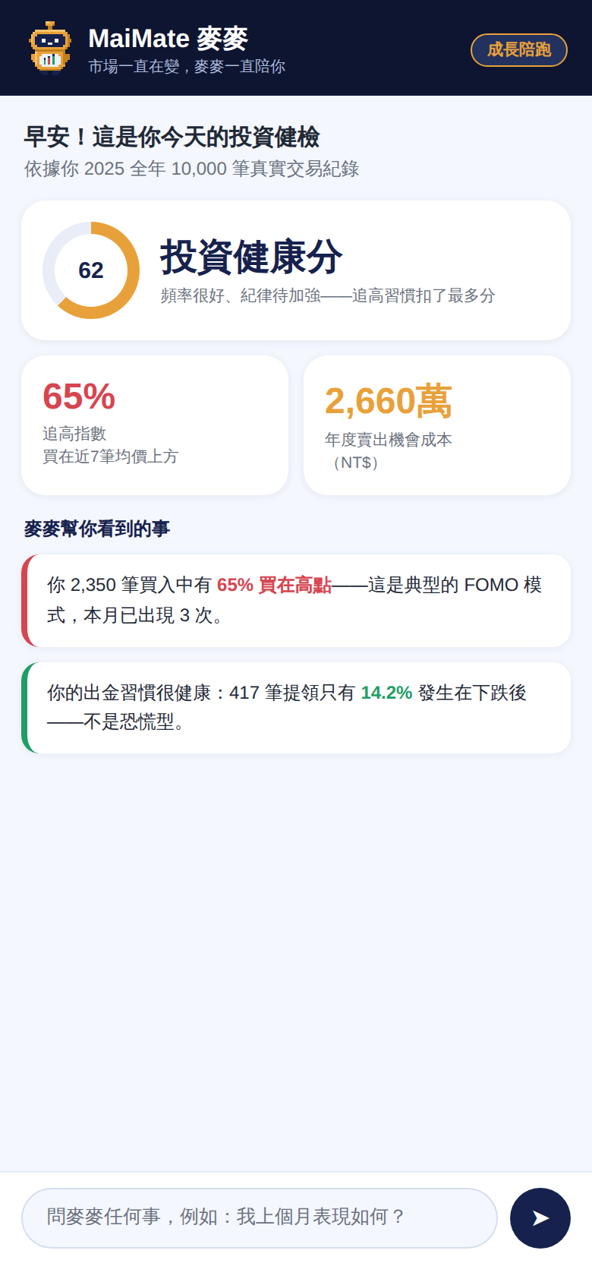
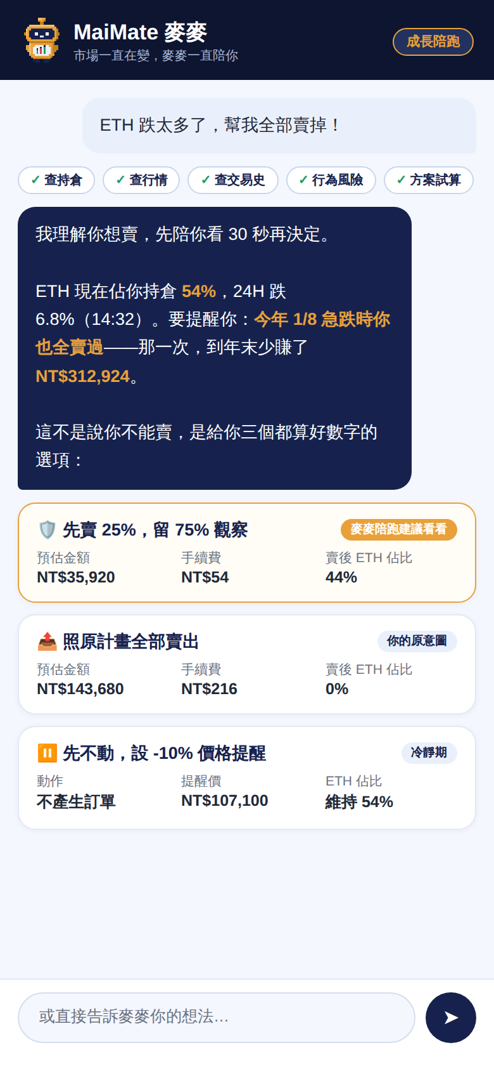
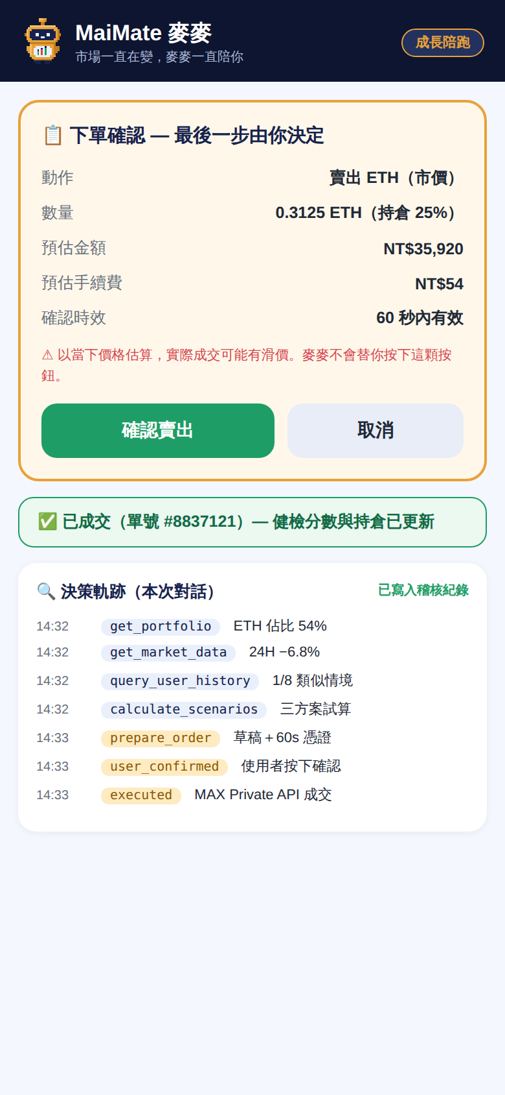
Demo 實際畫面：Golden Path 三階段
視覺 mockup＝C 包實作規格｜畫面中所有數字皆來自真實資料計算
① 健檢首屏：健康分＋行為洞察
② 恐慌攔截：工具鏈＋三方案
③ 確認卡→成交→決策軌跡
開場 10 秒抓住評審
全場最重一擊（1/8 少賺 31 萬）
AI 有手，方向盤在人手上

Slide 11
Golden Path 分鏡：90 秒，評審每一刻看到什麼
步驟 | 畫面上發生的事 | 評審看點 | 對應評分
0. 開場 | 健檢首屏：追高 65%、機會成本 2,660 萬 | 「這數字哪來的？」→ 評審自己給的資料 | 創意 25
1. 使用者輸入 | 「ETH 跌太多，幫我全部賣掉」 | 真實的恐慌場景，不是安排好的軟球 | 商業 20
2. AI 思考 | 畫面顯示工具呼叫中：查持倉→查行情→查歷史→判斷模式 | AI 不是憑感覺，先查資料——看得見的推理 | AI設計 15
3. 三方案 | 三張卡：賣25%／全賣／暫停，各附損益・手續費・集中度 | 數字由程式算，AI 只負責講人話 | 創意+AI+可行性
4. 恐慌提醒 | 「1/8 你也是這樣，那次少賺 31 萬」 | 用使用者自己的歷史說服他——全場最重一擊 | 創意 25
5. 確認→成交 | 選「賣25%」→ 確認卡 → 按下確認 → 真實成交、健檢更新 | AI 有手但方向盤在人手上；真下單（Lv2） | 加分+5/商業
6. 收尾 | 點開決策軌跡面板：完整工具呼叫與訂單生命週期 | 「合規不是聲明，是系統設計」 | AI設計/法遵
備援：任一步掛掉 → 離線 mock 接手繼續演；全掛 → 切預錄影片。演練時每步都要練過備援切換。

Slide 12
系統架構成本明細：這套東西到底花多少錢
單價以 AWS 主控台現價估算；serverless＝用多少付多少，不用先繳月費
元件 | 計費方式 | 賽前開發期 | 決賽 Demo | 千人規模/月
Bedrock 模型（Haiku/Sonnet） | 依 token 計價＋prompt caching 一折 | ≈NT$300（約500次測試對話） | <NT$100 | 依用量：重度用戶≈NT$60/人
Lambda ×4＋API Gateway | 依請求數；免費額度 100 萬次/月 | ≈NT$0（免費額度內） | ≈NT$0 | <NT$500
DynamoDB（憑證/審計/session） | on-demand 依讀寫 | ≈NT$0 | ≈NT$0 | <NT$300
S3＋CloudFront（前端/資料） | 儲存＋流量 | <NT$30 | <NT$30 | <NT$500
Knowledge Base＋S3 Vectors | embedding 一次性＋向量儲存 | <NT$50（語料小） | 查詢零頭 | <NT$700
MAX API | 呼叫免費；成交才收手續費 | NT$0 | 最小額度手續費 <NT$10 | 使用者自付
Kiro（開發工具） | 黑客松贈點 2000/人 | NT$0（贈點內） | NT$0 | —（開發工具）
全隊賽前總花費 < NT$500（幾乎只有 Bedrock 測試呼叫）；千人規模基礎設施 < NT$3,000/月＋模型依用量——本頁同時是可行性 20% 的簡報素材。

Slide 13
成本效益：我們主動避開的三個坑，和一句話的價值
向量庫選 S3 Vectors
全 serverless
模型分層＋快取
✘ 預設 OpenSearch Serverless 最低月費 ≈ NT$1 萬起
✔ S3 Vectors 幾十元搞定小語料——省 9 成以上
✘ EC2/容器要付閒置時間＋有人要顧機器
✔ Lambda 用多少付多少；30 小時裡零運維
✘ 全用大模型：每次對話 ≈ NT$2.2
✔ Haiku 日常＋Sonnet 深度＋prompt caching → 混合 <NT$0.6/次
價值錨點（上台就講這句）
每次對話 <NT$0.6；這個帳戶平均每筆賣出的機會成本 NT$11,480。
一年只要攔下「一筆」衝動交易，就抵掉這位用戶 16 年的 AI 成本。

Slide 14
Kiro 部署｜每人一次設定（約 15 分鐘）
認領工作包後，先把這頁做完才開工
1
下載安裝
kiro.dev 下載（Mac/Windows）。介面就是 VS Code，不用重學
2
登入
用自己的 Google 帳號。帳號與額度不能共用（主辦規定，違者取消資格）
3
兌換額度
輸入兌換碼 GenAIHack26 → 頭像選單看到 Bonus Credits 2000 即成功，截圖存證
4
開啟專案
git clone github.com/giont565/MaiMate → Kiro「Open Folder」選 MaiMate 資料夾
5
確認載入
左側出現 Specs 面板（5 個 spec）＝.kiro/ 讀取成功；跑 bash scripts/setup.sh 檢查環境
疑難：登入卡住→換瀏覽器完成 OAuth；Specs 面板沒出現→確認開的是 MaiMate 根目錄不是上層資料夾。

Slide 15
Kiro 開發｜.kiro 目錄就是團隊大腦
打開專案它就懂我們的規矩——不用自己記紅線
.kiro/steering/
product.md 紅線（不報明牌/下單必確認）、data-schema.md 欄位與 API 格式、tech.md 架構規範。Kiro 生成的每行程式都遵守
自動載入的團隊約定
.kiro/specs/<功能>/
requirements.md 驗收條件（EARS）→ design.md 設計 → tasks.md 任務清單。已備：chat-agent、behavior-engine、order-flow、profile-engine、trade-scenarios、audit-log
五個功能規格（三件套）
.kiro/settings/mcp.json
把 REPLACE_WITH_LOCAL_PATH 改成本機 clone 的 max-mcp-server 路徑；金鑰走環境變數。之後對 Kiro 說「查 BTC 現價」它直接打 MAX API
MAX MCP 接入
Steering 寫得越清楚，Kiro 來回修正越少——這就是我們省 credit 的主要手段。

Slide 16
Kiro 開發｜日常循環：領任務 → 開分支 → Kiro 做 → 合回去
1
領任務
GitHub Issues 認領（開會分配的工作包），Slack #dev 說一聲避免撞車
2
開分支
git checkout -b feat/任務名（從最新 main 開）
3
Kiro 執行
Specs 面板 → 對應 spec → tasks → 點「Start task」。Kiro 讀 requirements+design 上下文動手改碼；做完自己看 diff 再收
4
驗證
跑該 spec tasks.md 的驗收條件（單元測試/劇本），過了才算完成、打勾
5
合回去
git pull --rebase → push → PR（賽前）或直合（決賽現場求快）
要開 spec 沒涵蓋的新功能時：先對 Kiro 說「幫我為 XX 建立 spec」，人審過 requirements 再讓它動手——規格便宜，返工很貴。

Slide 17
Kiro｜Credit 紀律與雷區
2000 點只發一次、用完不補——全隊共同資產
預算分配（每人）
四個雷區
練習期（～7/22）
≤ 300
Autopilot 只在跑定義好的 task 時開——探索、跟課、隨便問問一律關，它會自主連跑燒點數
小改動自己動手改，讓 Kiro 做「一個 task 一次到位」的活
同一個問題別在 Kiro 裡反覆重試——換個問法前先想清楚要什麼
頭像選單隨時看剩餘點數；低於個人決賽保底就停手回報
開發期（7/23–31）
~ 1000
決賽保底（8/1–2）
≥ 700
加分項證據：過程隨手截 Specs 面板／task 執行／MCP 查行情畫面，丟 Drive「Kiro證據」資料夾。

Slide 18
時間軸：賽前做完，決賽只上架
～7/22
定案與就位
KYC・環境設定・AWS帳號・架構拍板・#1 #2 開工
7/23–27
核心構建週
Golden Path 全鏈路＋RAG＋手機版；7/27 晚自家 AWS 跑通全程
7/28–30
整合排練週
E2E・離線備援・預錄影片 v1・簡報定稿・pitch 兩輪
7/31
凍結日
code freeze・DEPLOY.md 定稿・部署演練・早睡
8/1–8/2
決賽 30hr
官方環境重部署(1hr)・現場調整・最終錄影・上台
Kiro credit 紀律：練習 ≤300／開發 ~1000／決賽保底 700（只發一次不補）

